Slide 1
Oracle 12c
Docente: Laércio Azevedo de Sá laercio.asa@sp.senac.br

Slide 2
Coordenação Técnica
Andreia Cristina Hobuss dos Santos
Tel: (12) 2134-9008
e-mail: andreia.chsantos@sp.senac.br

Slide 3
Informações da Escola
Toaletes
Biblioteca
Rede Wi-Fi

Slide 4
Calendário
Data | Descrição
27/05/2017 | Módulo I
03/06/2017 | Módulo I
10/06/2017 | Módulo I
17/06/2017 | Feriado
24/06/2017 | Módulo I
01/07/2017 | Módulo I
08/07/2017 | Feriado
15/07/2017 | Módulo I
Data | Descrição
22/07/2017 | Módulo II
29/07/2017 | Feriado
05/08/2017 | Módulo II
12/08/2017 | Módulo II
19/08/2017 | Módulo II
26/08/2017 | Módulo II
Data | Descrição
02/09/2017 | Módulo III
09/09/2017 | Feriado
16/09/2017 | Módulo III
23/09/2017 | Módulo III
30/09/2017 | Módulo III
07/10/2017 | Módulo III

Slide 5
O curso
Carga horária total de 128 horas
Frequência mínima de 75% da carga horária = 96 horas
Limite de faltas = 32 horas ou 4 Sábados
Por tratar-se de um curso livre não há reposição de aulas nem abono de faltas mediante a apresentação de atestados
Horário do curso das 08:30 as 17:30
Intervalo da manhã das 10:15 as 10:30
Intervalo do almoço das 12:30 as 13:30
Intervalo da tarde das 16:00 as 16:15

Slide 6
O curso
O curso é divido em três módulos, que são:
Módulo I – Fundamentos de instruções SQL (48hs)
Instruções SQL básicas e avançadas
Módulo II – Administração de Banco de Dados I (40hs)
Instalação e gerenciamento do Banco de Dados
Módulo III – Administração de Banco de Dados II (40hs)
Configuração, Backup e Recuperação de Banco de Dados

Slide 7
Certificados
Certificado de conclusão
Oportunidade de realizar o exame aqui no Senac

Slide 8
Material
Material oficial da Oracle em PDF
Material personalizado com o nome do aluno (não distribuir o material)
Nome completo e e-mail para envio do material

Slide 9
Módulo I – Fundamentos de instruções SQL
Day 1:
Introduction
Retrieving Data Using the SQL SELECT Statement
Restricting and Sorting Data
Using Single-Row Functions to Customize Output
Day 2:
Using Conversion Functions and Conditional Expressions
Reporting Aggregated Data Using the Group Functions
Displaying Data from Multiple Tables Using Joins
Using Subqueries to Solve Queries
Day 3:
Using the Set Operators
Managing Tables Using DML Statements
Introduction to Data Definition Language
Day 3:
Introduction
Introduction to Data Dictionary Views
Creating Sequence, Synonyms, and Indexes
Creating Views
Managing Schema Objects
Day 5:
Retrieving Data by Using Subqueries
Manipulating Data by Using Subqueries
Controlling User Access
Manipulating Data
Managing Data in Different Time Zones

Slide 10
Módulo II – Administração de Banco de Dados I
Day 1
Introduction
Exploring the Oracle Database Architecture
Oracle Software Installation Basics
Installing Oracle Database Software
Creating an Oracle Database by Using DBCA
Oracle Database Management Tools
Managing the Database Instance
Day 2
Configuring the Oracle Network Environment
Administering User Security
Managing Database Storage Structures
Managing Space
Day 3
Managing Undo Data
Managing Data Concurrency
Implementing Oracle Database Auditing
Backup and Recovery: Concepts
Backup and Recovery: Configuration
Day 4
Performing Database Backups
Performing Database Recovery
Moving Data
Performing Database Maintenance
Managing Performance
Day 5
Managing Performance: SQL Tuning
Introduction to Upgrading to Oracle Database 12c
Preparing to Upgrade to Oracle Database 12c
Upgrading to Oracle Database 12c
Performing Post-Upgrade Tasks

Slide 11
Módulo III – Administração de Banco de Dados II
Day 1
Introduction
Getting Started
Configuring for Recoverability
Using the RMAN Recovery Catalog
Day 2
Backup Strategies and Terminology
Creating Backups
Improving Your Backups
Creating RMAN-Encrypted Backups
Diagnosing Failures
Restore and Recovery Concepts
Day 3
Performing Recovery, Part 1
Performing Recovery, Part 2
RMAN and Oracle Secure Backup
Using Flashback Technologies
Day 4
Using Flashback Database
Transporting Data
Performing Point-in-Time Recovery
Duplicating a Database
RMAN Performance and Tuning
Day 5
Backup and Recovery Workshop

Slide 12
A certificação
Provas para certificação OCA
1Z0-061 – ORACLE DATABASE 12C: SQL FUNDAMENTALS
1Z0-062 – ORACLE DATABASE 12C: INSTALLATION AND ADMINISTRATION
Provas para certificação OCP
1Z0-063 – ORACLE DATABASE 12C: ADVANCED ADMINISTRATION
Onde fazer as provas?
https://home.pearsonvue.com
Qual idioma escolher?
Inglês ou Japonês

Slide 13
Links para a prova
https://education.oracle.com/pls/web_prod-plq-dad/db_pages.getpage?page_id=5001&get_params=p_exam_id:1Z0-061
https://education.oracle.com/pls/web_prod-plq-dad/db_pages.getpage?page_id=5001&get_params=p_exam_id:1Z0-062
https://education.oracle.com/pls/web_prod-plq-dad/db_pages.getpage?page_id=5001&get_params=p_exam_id:1Z0-063

Slide 14
Instalação Windows
Ideal
Windows Server 2012
Windows Server 2016
Possível
Windows 7
Windows 8
Windows 10
Espaço em Disco: 45GB
Memória RAM: 2GB

Slide 15
Instalação Linux
Ideal
Oracle Enterprise Linux
RedHat
SuSe
Solaris
CentOS

Slide 16
Ambiente Oracle
Banco de Dados Oracle
Grid Infrastructure
Oracle Enterprise Manager Cloud Control
SQL Developer
SQL Developer Data Modeler
Ferramentas modo texto
Sqlplus
Dbca
Netca

Slide 17
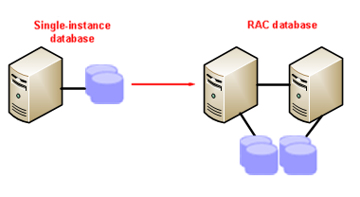
Single X Rac

Slide 18
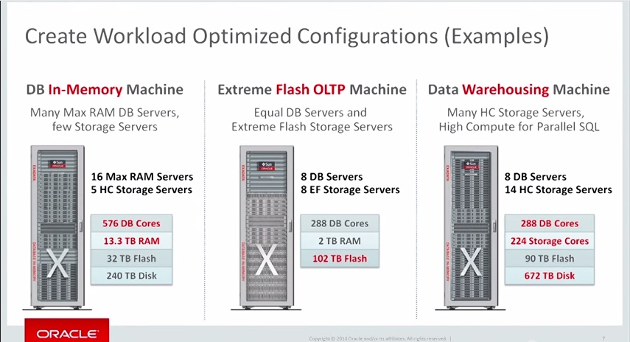
Servidor

Slide 19
Virtualização
VirtualBox
Hyper-V
VmWare

Slide 20
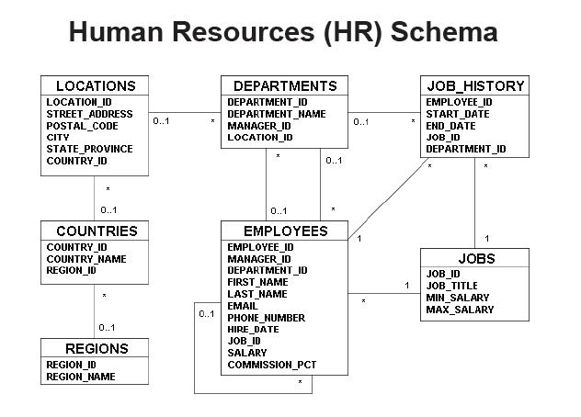
Os modelos de dados

Slide 21
Documentos oficiais
http://www.oracle.com/technetwork/database/enterprise-edition/documentation/index.html

